Slide 1
소울 헌트 2009/07/20
MAIET Entertainment

Slide 2
캐릭터

Slide 3
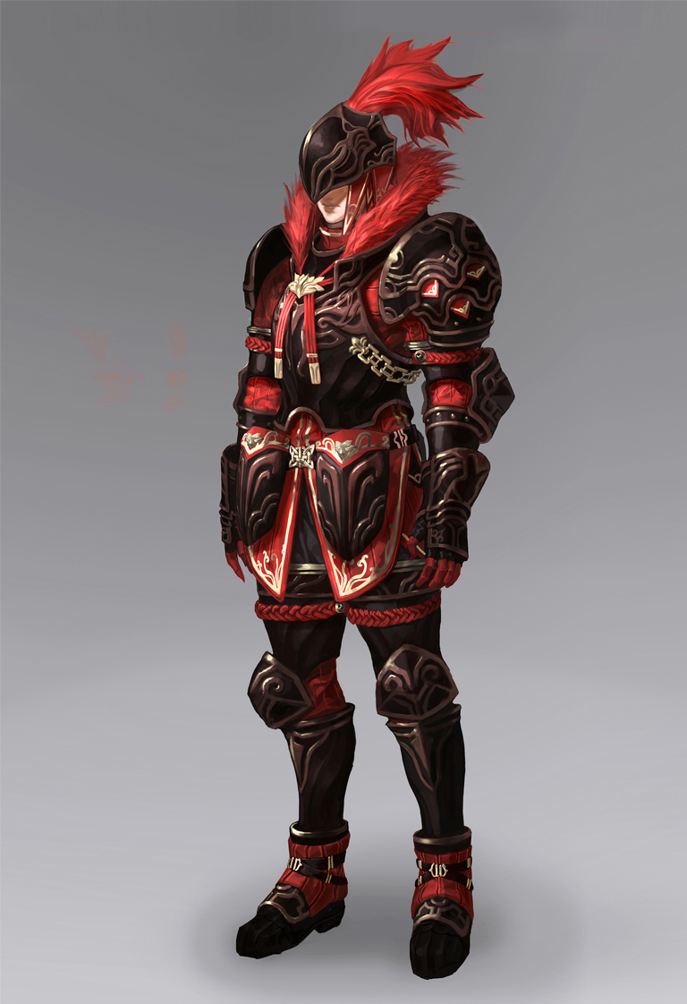
남자 갑옷

Slide 4
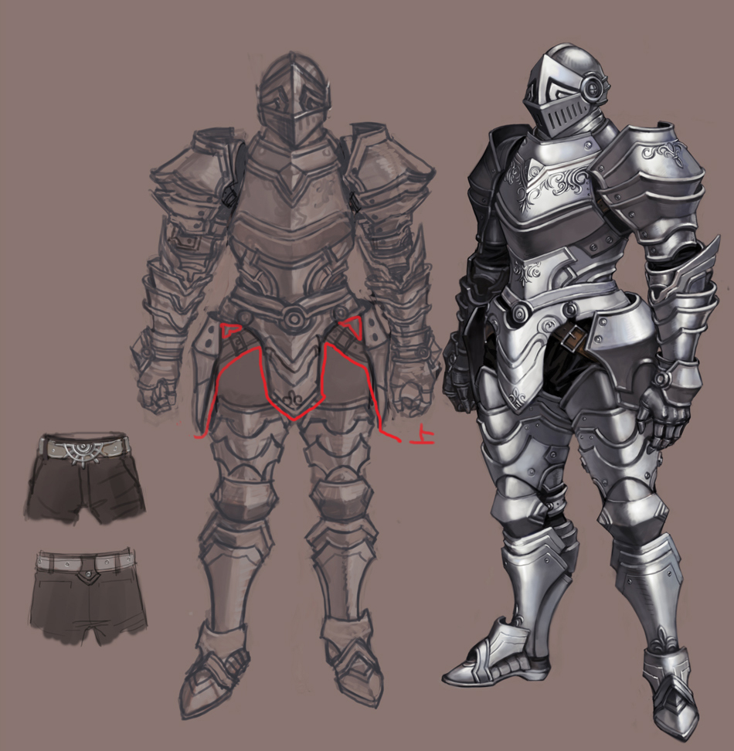
남자 갑옷

Slide 5
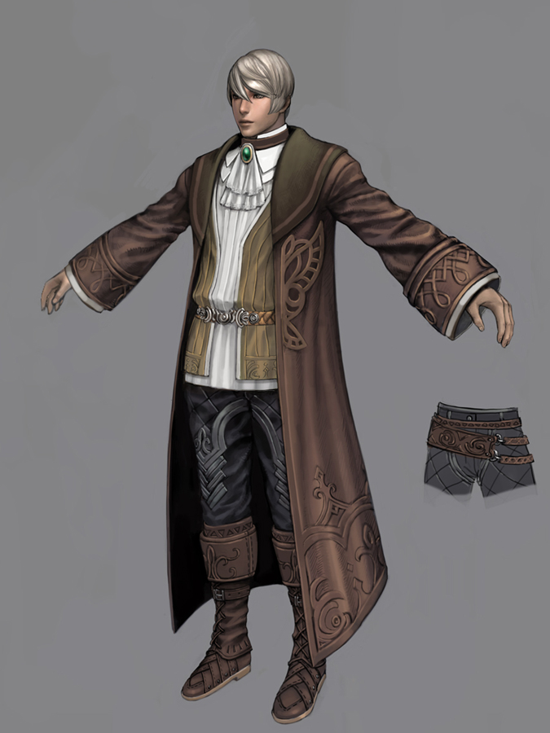
남자 갈색 로브

Slide 6
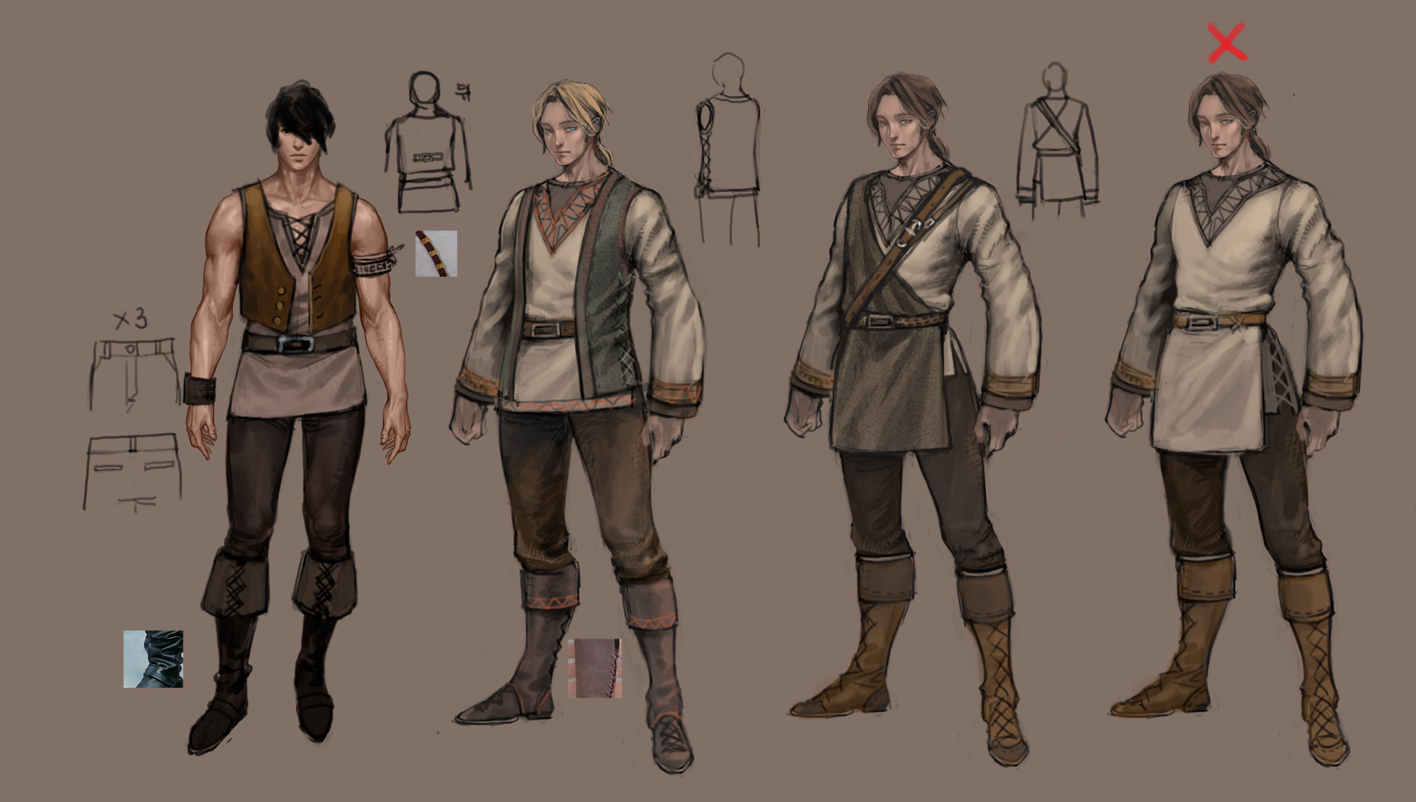
NPC 남자옷

Slide 7
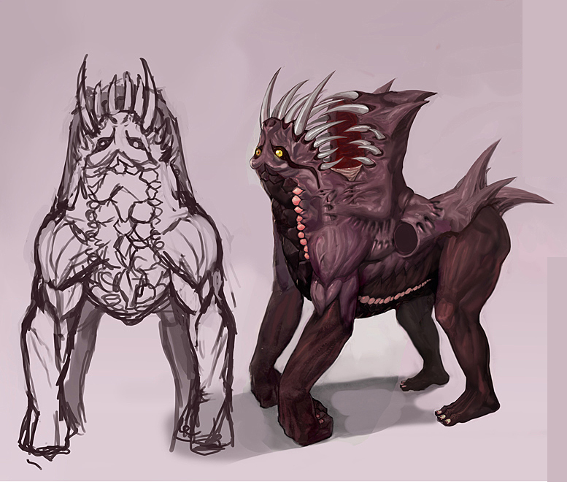
플로토

Slide 8
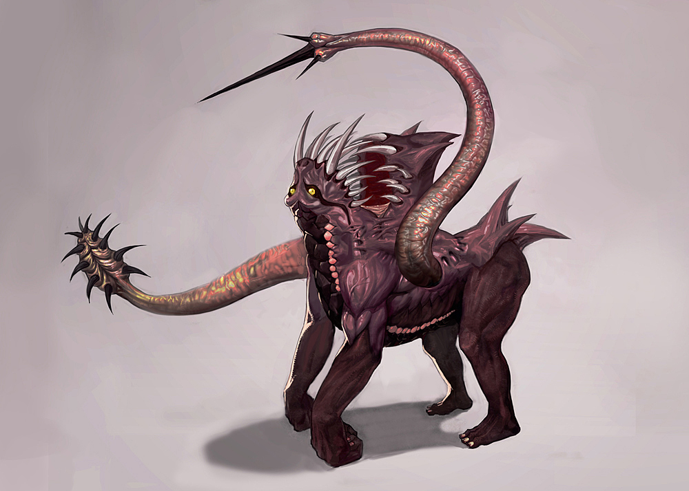
플로토

Slide 9
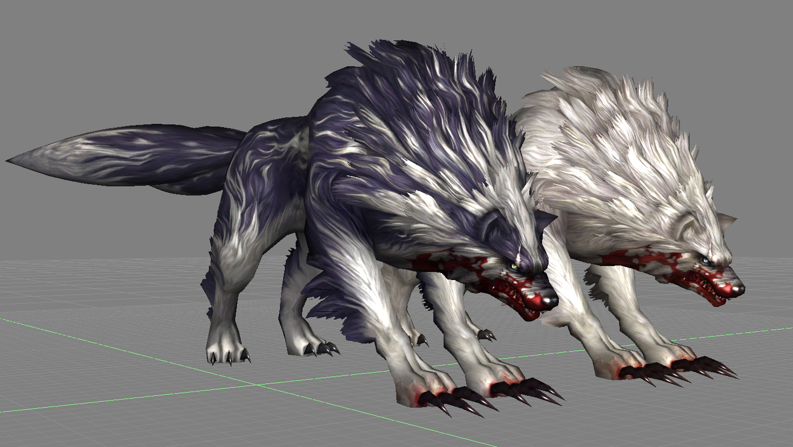
늑대 보스

Slide 10
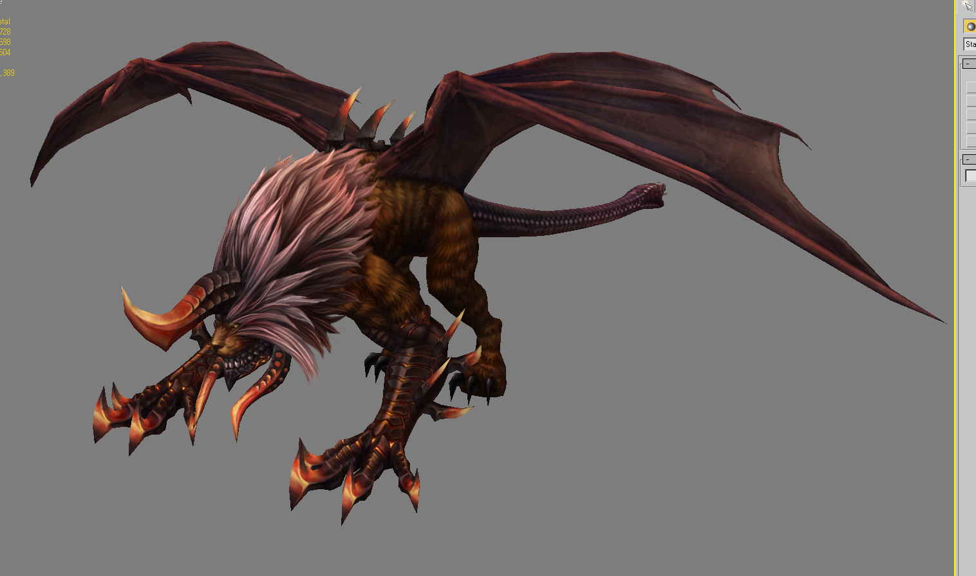
키메라

Slide 11

화원의 주인

Slide 12

화원의 주인

Slide 13
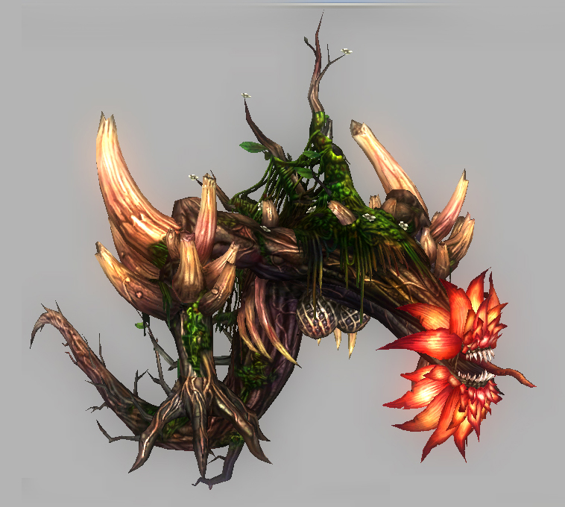
화원의 주인

Slide 14
배경

Slide 15
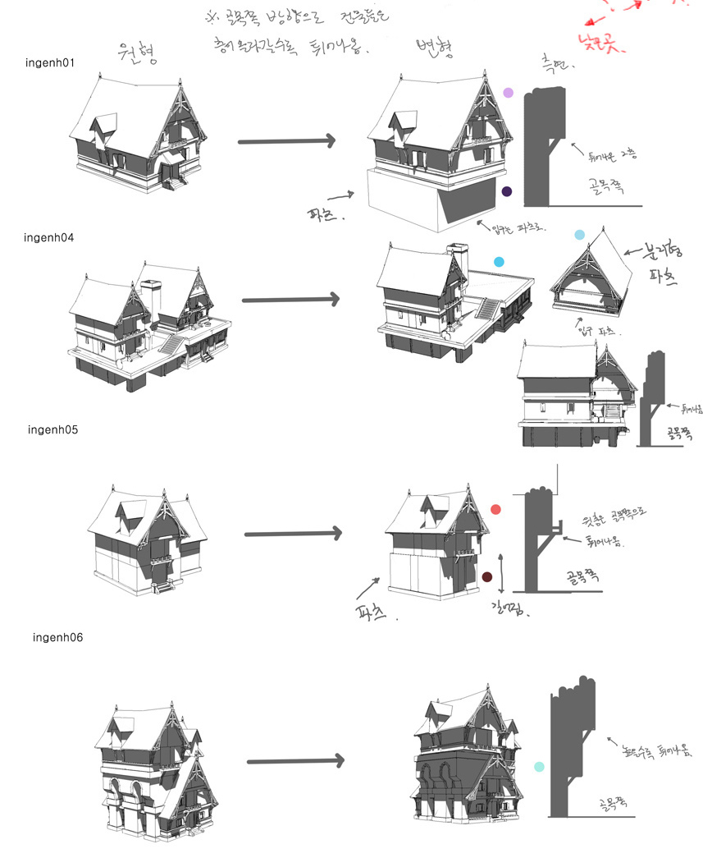
뒷골목 건물 설정

Slide 16
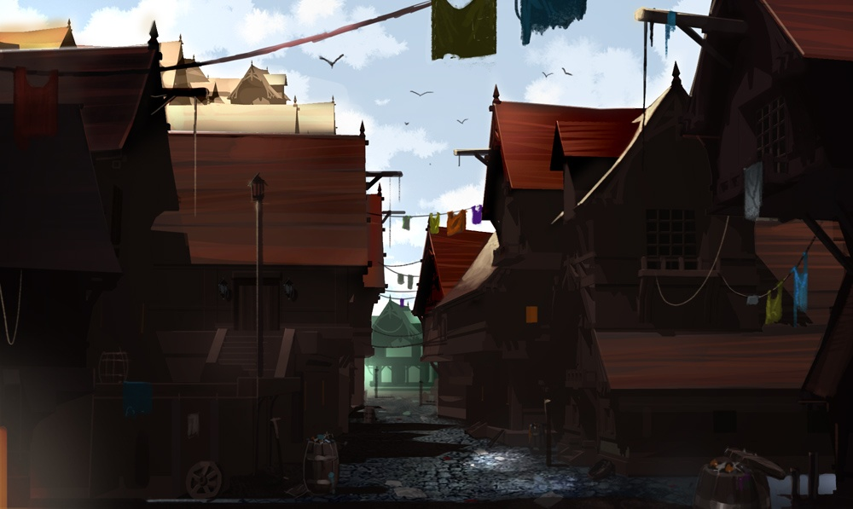
뒷골목 컨셉

Slide 17
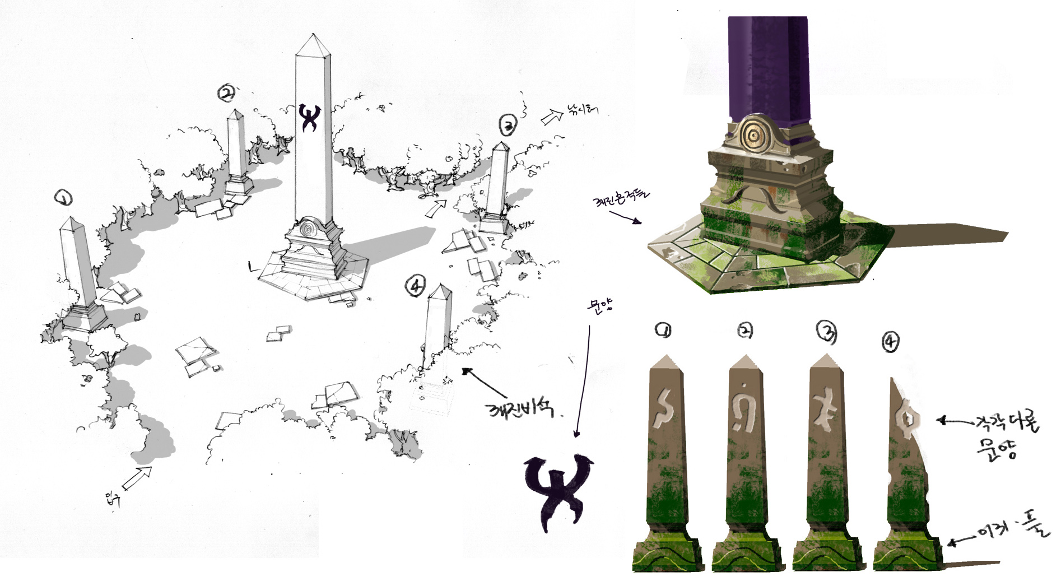
텔레포트

Slide 18
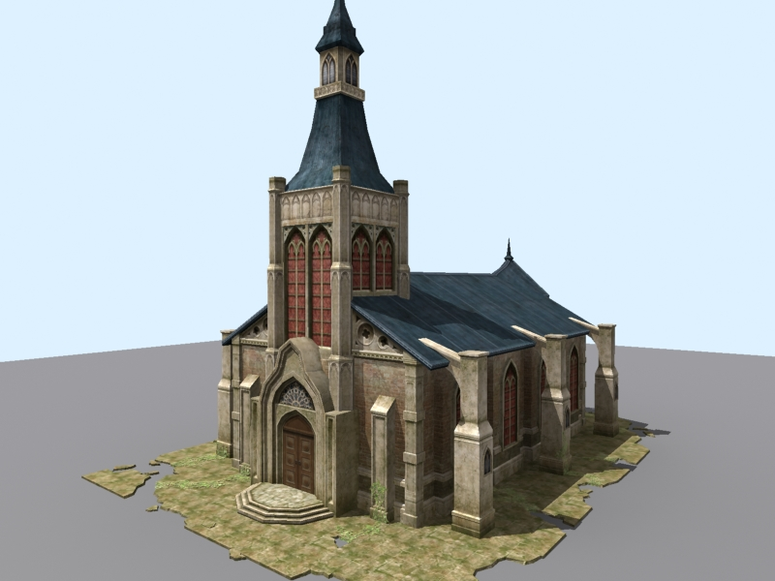
수도원

Slide 19
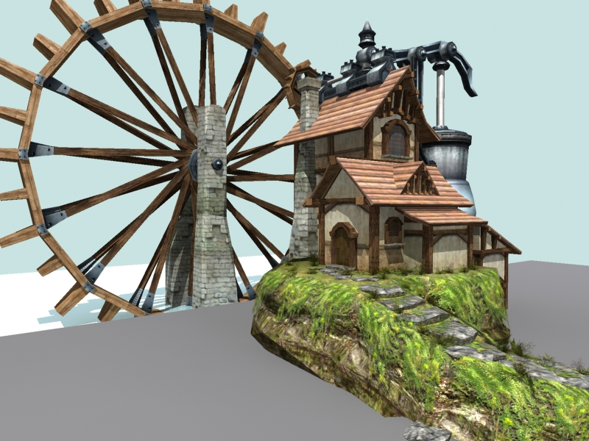
수차

Slide 20
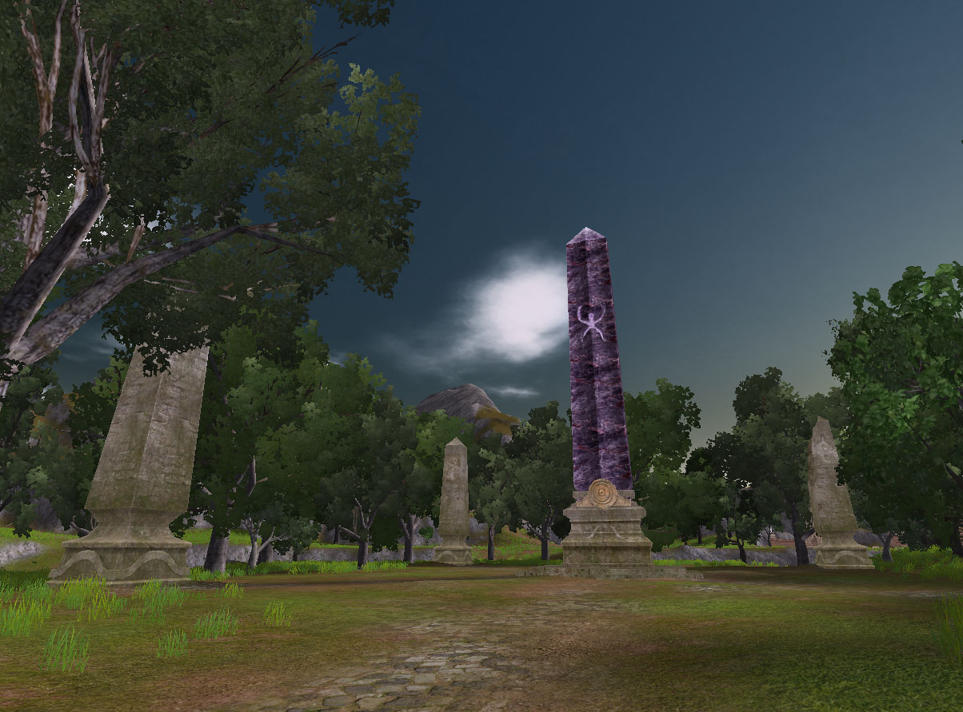
텔레포트 지역

Slide 21
기타
애니메이션
하운터
아레크
호저
초승달 사슴

Slide 22
기획

Slide 23
기획
퀘스트
테레스 평원
영웅의 오솔길
에다산pvp퀘스트
보스 몬스터
포션 / 엠블렘
낚시
무기/방어구 레시피

Slide 24
프로그래밍

Slide 25
외부 시연
CJ (2009/06/18)

Slide 26
서버 분산
로그인 서버 완료
서버가 다른 정적 필드, 채널간 이동

Slide 27
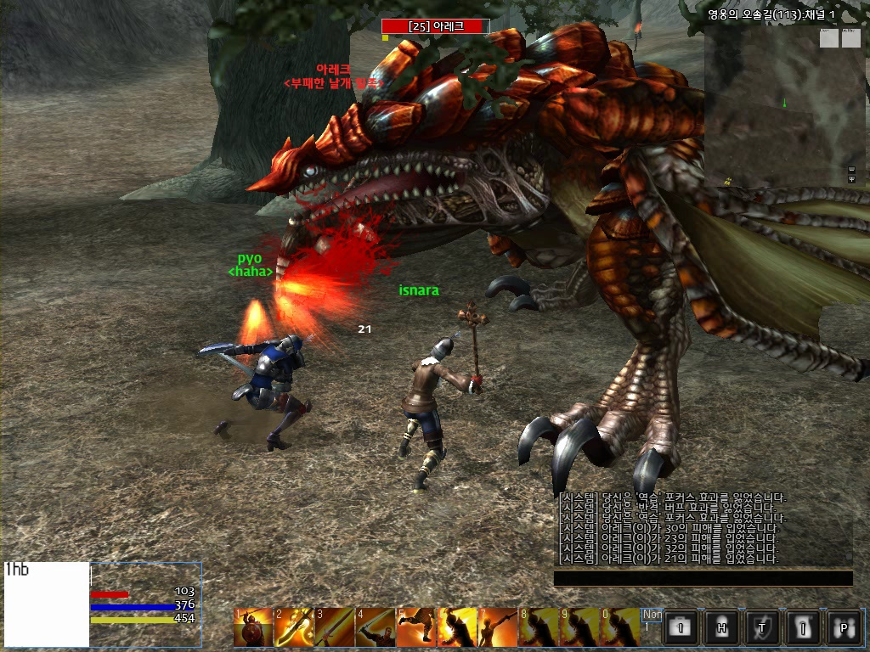
전투
Trac의 요구사항 위주로 작업
버프, 탤런트, 방어
먹기

Slide 28
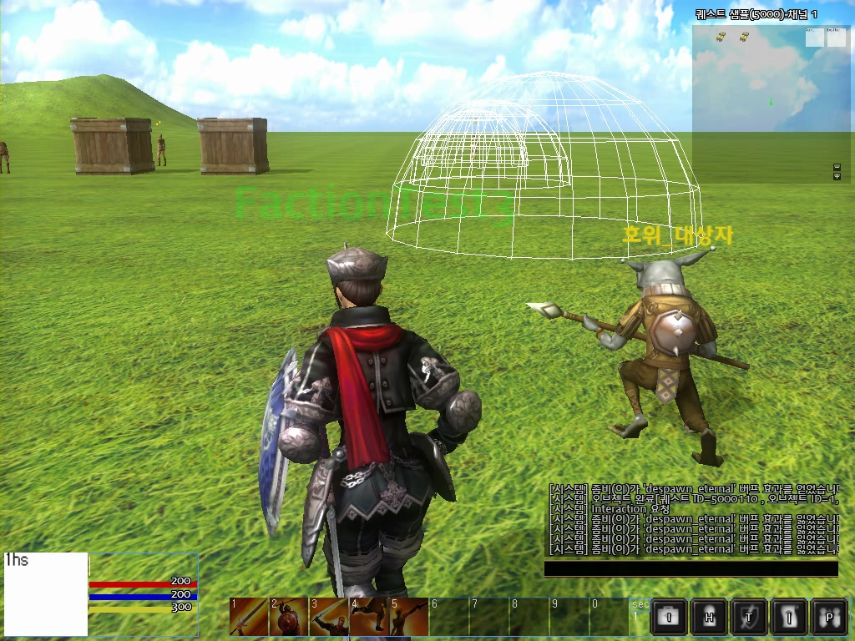
우호도

Slide 29
감사합니다.

